Slide 1
2022 год
Муниципальное бюджетное образовательное учреждение
Дворец творчества детей и молодёжи «Гармония»
Изготовление развивающей предметно-пространственной среды художественно-эстетического направления, созданной средствами прикладного творчества

Slide 2
Тема: Создание перчаточной куклы клоун для кукольного театра

Slide 3
Цель: Изготовить перчаточную куклу клоуна из фетра Задачи: 1. Изучить понятие перчаточная кукла 2. Обучить созданию образа клоуна и его костюма из фетра в технике аппликация

Slide 4
Театральная деятельность – неисчерпаемый источник развития творческих способностей, творческой самостоятельности, всех компонентов, функций и форм речевой деятельности, познавательных процессов и чувств детей.
А перчаточная кукла - это атрибут для кукольного театра, созданный как предметно-развивающая среда средствами декоративно-прикладного творчества для художественно-эстетического воспитания дошкольников.
Перчаточная кукла это система кукол, надевающихся на руку, как перчатка. При этом указательный палец актера проходит в голову куклы, а большой и средний в рукава её костюма.

Slide 5
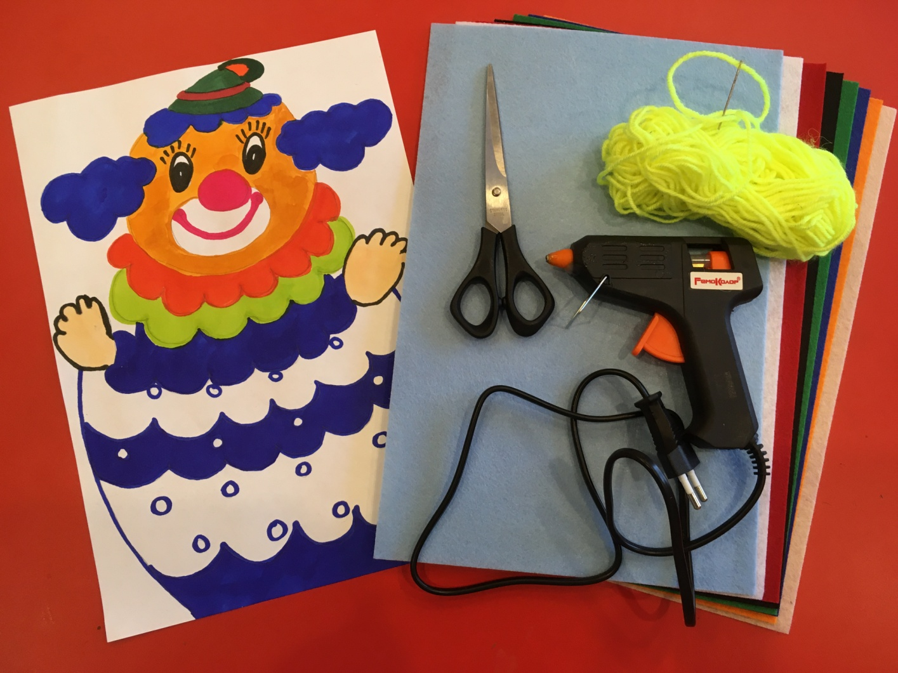
Оборудование и материалы:
Рисунок клоуна
Фетр
Ножницы
Клеевой пистолет
Нитки
Иголка
Листы белой бумаги

Slide 6
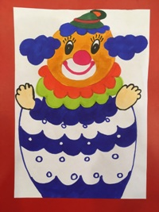
Рисуем на белом листе размером А 4 схематично перчаточную куклу клоуна и разукрашиваем

Slide 7
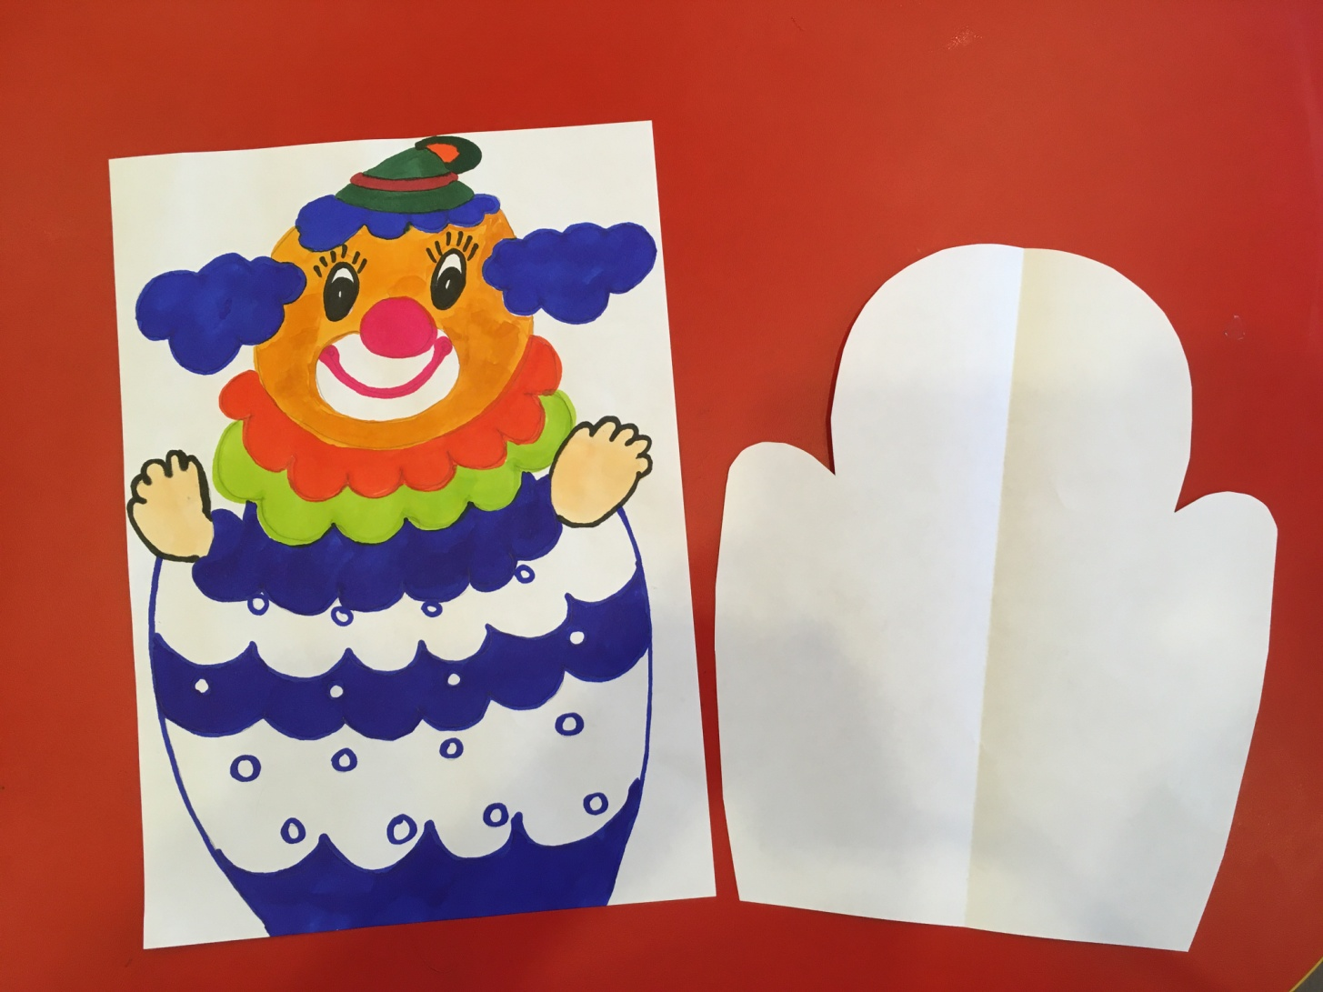
Тема:
Из листа белой бумаги вырезаем схематичный шаблон перчатки, так чтобы он по размеру совпадал с размерами нарисованного клоуна (длина 27 см, ширина 20 см)

Slide 8
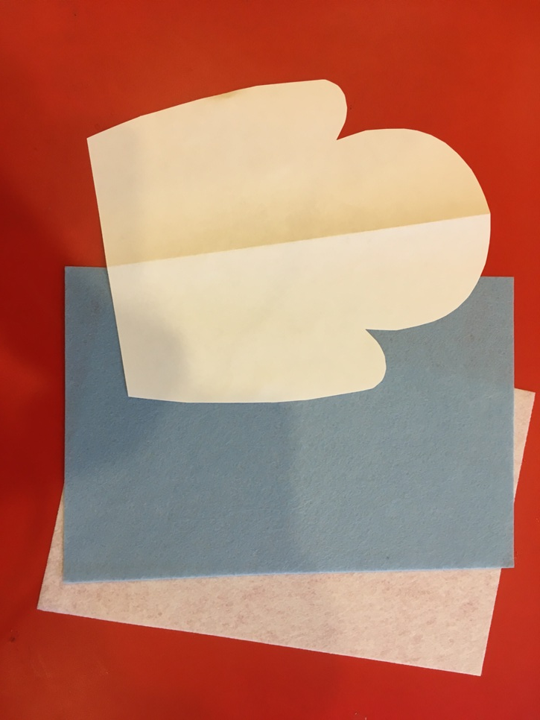
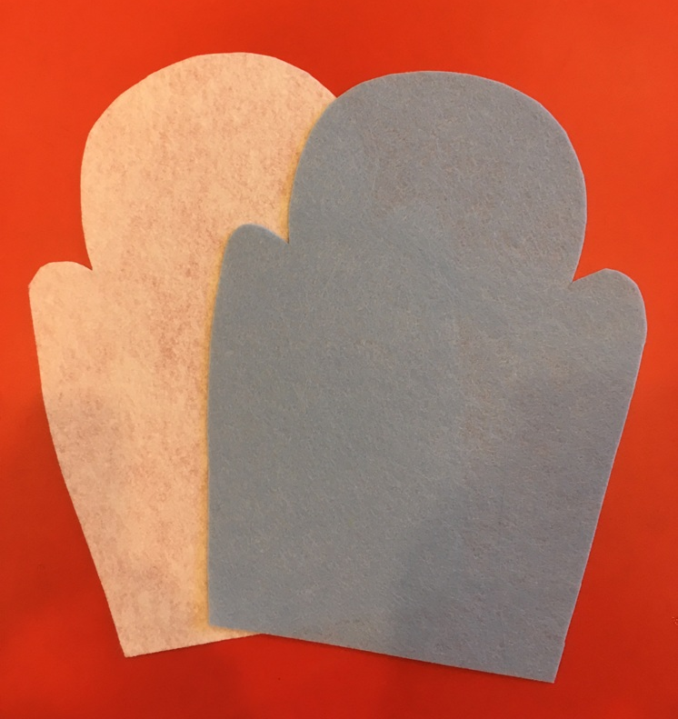
Из двух листов фетра голубого и бежевого цвета вырезаем две основы

Slide 9
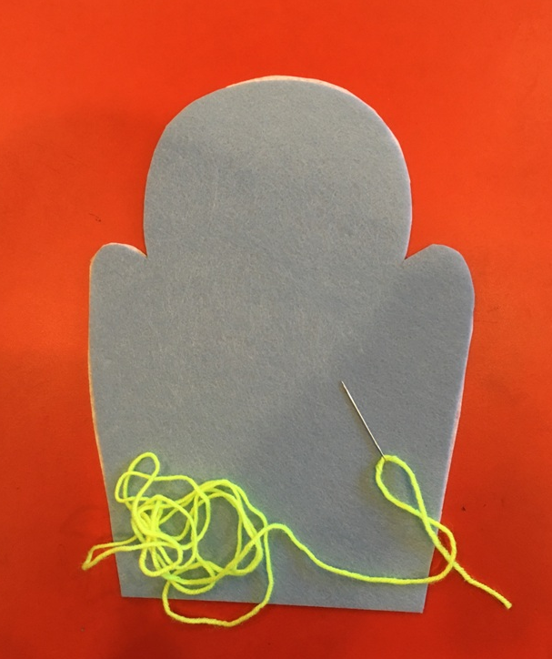
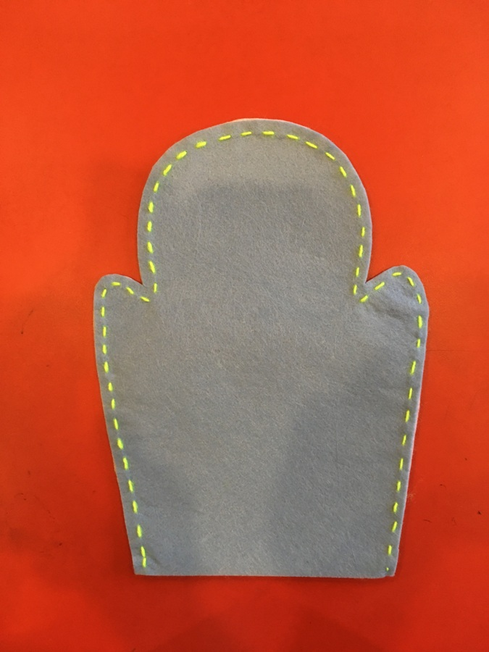
Яркими нитками сшиваем основы

Slide 10
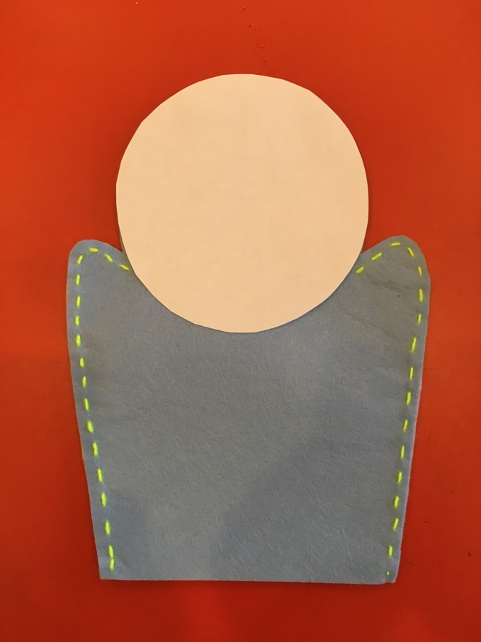
По шаблону вырезаем голову круглой формы из фетра бежевого цвета размером примерно 14 см

Slide 11
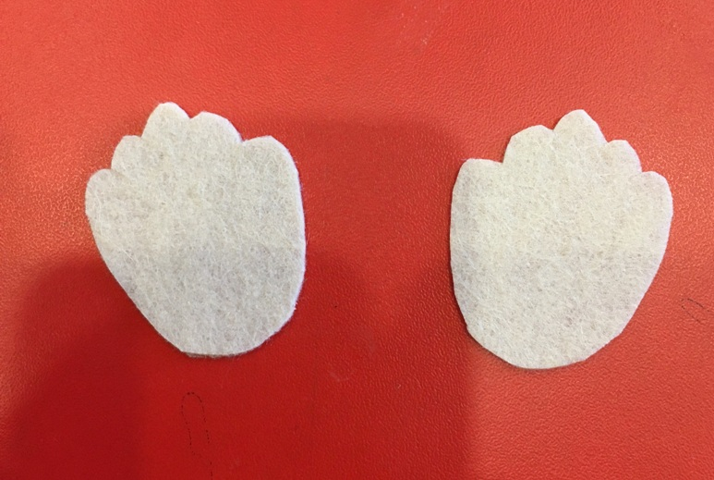
Вырежем по шаблону ладошки из фетра бежевого цвета размером примерно 4 см на 4.5 см

Slide 12
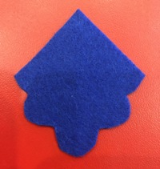
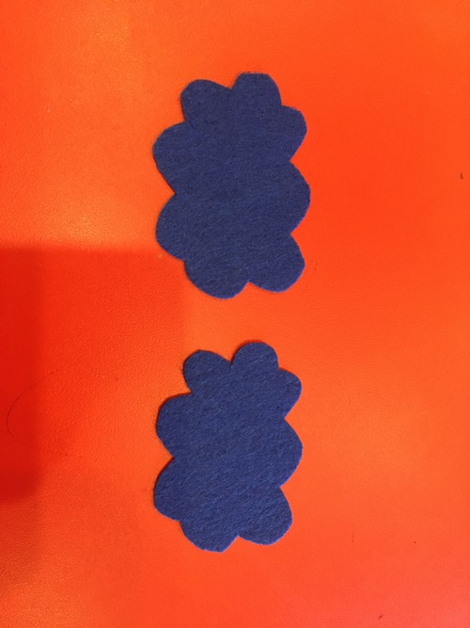
Вырежем по шаблону чёлочку и шевелюру клоуна из фетра синего цвета

Slide 13
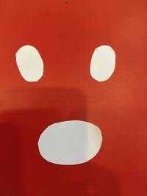
Вырезаем шапочку в виде треугольника из зелёного фетра, бубончик для шапочки оранжевого и детали лица из белого фетра

Slide 14
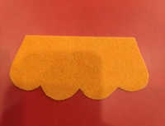
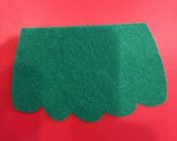
Вырезаем две манишки оранжевого и зеленого цвета

Slide 15
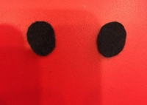
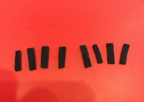
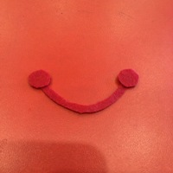
Вырезаем глаза и ресницы из чёрного фетра, а улыбку из красного фетра

Slide 16
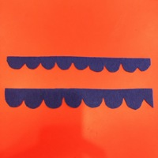
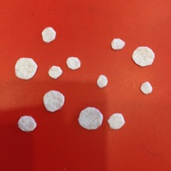
Украшаем костюм клоуна деталями из фетра синего и белого цвета

Slide 17
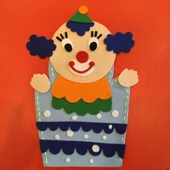
Выставляем все вырезанные детали на основу

Slide 18
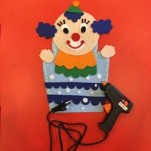
Все детали приклеиваем с помощью клеевого пистолета

Slide 19
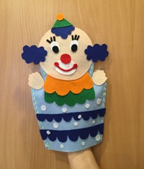
Наша перчаточная кукла готова

Slide 20
Спасибо за внимание!

